Slide 1
UBND QUẬN TÂY HỒ
TRƯỜNG MẦM NON NHẬT TÂN
TRUYỆN: THỎ CON KHÔNG VÂNG LỜI
PHÁT TRIỂN NGÔN NGỮ
Giáo viên: Nguyễn Thị Hoa
Năm học: 2024 - 2025

Slide 2
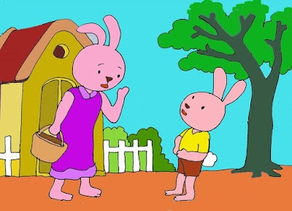

Slide 3
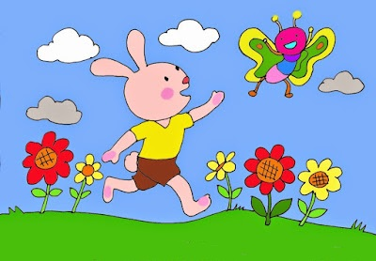

Slide 4
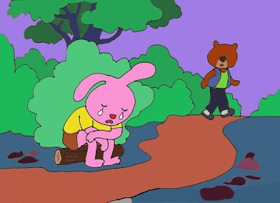

Slide 5
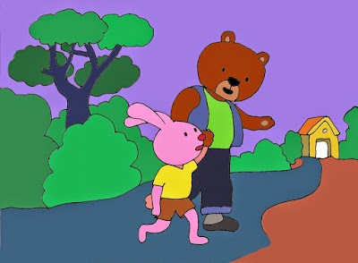

Slide 6
